Slide 1
HÌNH HỌC 8
Tiết 67
ÔN TẬP CUỐI NĂM

Slide 2


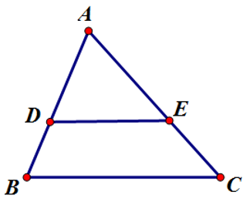
I. TRẮC NGHIỆM.
Câu 1: Viết tỉ số cặp đoạn thẳng có độ dài như sau: AB=4dm, CD=20dm
Lời giải
AB = 4dm, CD = 20dm ⇒
Vậy là tỉ số 2 đoạn thẳng (cùng đơn vị)
Câu 2: Cho hình vẽ. Điều kiện nào sau đây không suy ra được DE//BC?

Slide 3
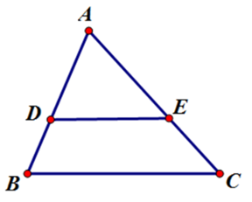

Câu 3: Hãy chọn câu sai. Cho hình vẽ với AB < AC:
Câu 4: Cho M thuộc đoạn thẳng AB thỏa mãn . Tính tỉ số
Lời giải

Slide 4
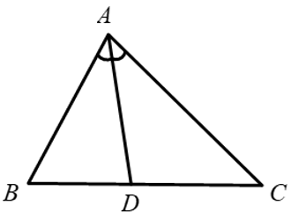
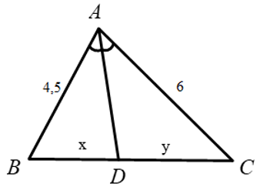

Câu 5: Cho ΔABC, AD là phân giác trong của góc A. Hãy chọn câu sai:
Câu 6: Cho hình vẽ, biết các số trên hình cùng đơn vị đo. Tỉ số bằng:
D. Chưa đủ dữ kiện để kết luận
Lời giải
Xét tam giác ABC, vì AD là phân giác của

Slide 5
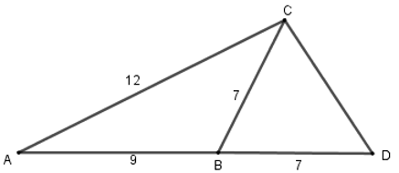

Câu 7: Cho tam giác ABC có AB = 9cm, AC = 12cm, BC = 7cm. Chọn kết luận đúng.
B.
C. D.
Lời giải
Ta có:
Xét ∆ABC và ∆ ACD có:
chung;
⇒ ΔABC ~ ΔACD (c.g.c) ⇒ (góc tương ứng) (1)
Mà ΔBCD có: BC = BD nên là tam giác cân ⇒
Lại có: (2)
Từ (1) và (2) suy ra:

Slide 6
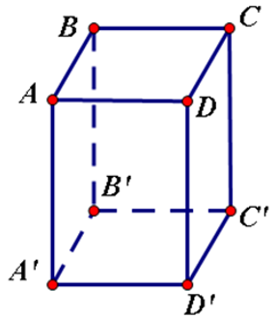
Câu 8: Hãy kể tên các mặt của hình hộp chữ nhật ABCD. A'B'C'D'. Hãy chọn câu sai:
A. mp (ABCD) B. mp (A'B'C'D')
C. mp (ABB'A') D. mp (AB'C'D')
Câu 9: Tính độ dài một cạnh của một chiếc hộp hình lập phương, biết rằng nếu độ dài mỗi cạnh của hộp tăng thêm 2cm thì diện tích phải sơn 6 mặt bên ngoài của hộp đó tăng thêm 216 cm²
A. 4 cm B. 8 cm C. 6 cm D. 5 cm
Lời giải
Diện tích phải sơn một mặt của hình hộp tăng thêm 216 : 6 = 36 (cm²)
Gọi độ dài cạnh của hình lập phương là x (cm), x > 0
Phương trình (x + 2)² – x² = 36
⇔ x² + 4x + 4 – x² = 36
⇔ 4x = 32
⇔ x = 8 (TM)
Độ dài một cạnh của chiếc hộp là 8cm.

Slide 7
Câu 10: Một bể nước dạng hình hộp chữ nhật có kích thước các số đo trong lòng bể là: dài 4m, rộng 3m, cao 2,5m. Biết bể đang chứa nước. Hỏi thể tích phần bể không chứa nước là bao nhiêu?
A. 30 m³ B. 22,5 m³ C. 7,5 m³ D. 5,7 m³
Lời giải
Vì bể nước có dạng hình hộp chữ nhật nên ta tính được thể tích bể là:
V = 4.3.2,5 = 30 m³
Vì bể đang chứa nước nên thể tích phần bể chứa nước là:
V_{chứa nước} = V = .30 = 22,5 m³
Vậy thể tích phần bể không chức nước là:
V_{không chứa nước} = V - V_{chứa nước} = 30–22,5 = 7,5 m³

Slide 8
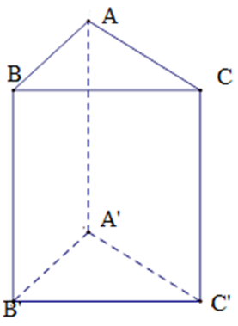
Câu 11: Cho hình lăng trụ đứng ABC.A'B'C' có AB=5cm, AC=12cm,BC=13cm. Có bao nhiêu mặt phẳng vuông góc với mặt phẳng (ABB'A')?
A. 1 B. 2 C. 4 D. 3
Lời giải
Tam giác ABC có:
AB² + AC² = 5² + 12² = 13² = BC² nên ΔABC vuông tại A (định lý Pytago đảo) nên AC ⊥ AB. Do đó A'C' ⊥ A'B'.
Vì AC vuông góc với hai đường thẳng cắt nhau AB và AA' nên AC ⊥ mp (ABB'A') do đó mp (A'B'C') ⊥ mp (ABB'A').
Vậy có ba mặt phẳng vuông góc với mặt phẳng (ABB'A') là mp (ABC), mp (A'B'C'), mp (ACC'A').

Slide 9
Câu 11: Cho hình lăng trụ đứng ABC.A'B'C' có AB=5cm, AC=12cm,BC=13cm. Có bao nhiêu mặt phẳng vuông góc với mặt phẳng (ABB'A')?
A. 1 B. 2 C. 4 D. 3
Câu 12: Cho hình hộp chữ nhật ABCD. A'B'C'D'. Có bao nhiêu cạnh song song với AB
A. 4 B. 3 C. 2 D. 5
Câu 13: Cho hình hộp chữ nhật ABCD. A'B'C'D'. Cạnh nào dưới đây song song với A'D'?
A. A'B' B. BB‘ C. CC‘ D. BC

Slide 10
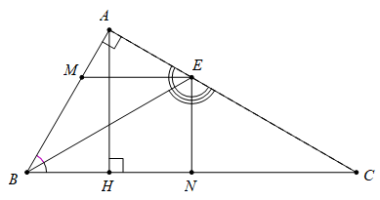
II. TỰ LUẬN
Bài 1: Cho ∆ABC vuông tại A, đường cao AH
a) Chứng minh ∆HBA đồng dạng với ∆HAC. Từ đó suy ra AH²= BH.CH
b) Kẻ đường phân giác BE của ∆ABC. Biết BH=9cm; HC=16cm, tính độ dài các đoạn thẳng AE, EC.
c) Trong ∆AEB kẻ phân giác EM. Trong ∆BEC kẻ đường phân giác EN. Chứng minh rằng:
Chứng minh:
a)
Xét ∆HBA và ∆HAC, có:
(Cùng phụ với góc HAB)
∆HBA ∆HAC (g.g)
(Định nghĩa hai tam giác đồng dạng)

Slide 11
Bài 1: Cho ∆ABC vuông tại A, đường cao AH
a) Chứng minh ∆HBA đồng dạng với ∆HAC. Từ đó suy ra AH²= BH.CH
b) Kẻ đường phân giác BE của ∆ABC. Biết BH=9cm; HC=16cm, tính độ dài các đoạn thẳng AE, EC.
c) Trong ∆AEB kẻ phân giác EM. Trong ∆BEC kẻ đường phân giác EN. Chứng minh rằng:
Chứng minh:
b)
Gợi ý:
Từ Tính AH = 12cm
Chứng minh ∆ABC đồng dạng ∆HAC
Từ đó tính AC = 20cm, AB = 15cm
Ta có BE là đường phân giác của ∆ABC, nên
(Tính chất)

Slide 12
Bài 1: Cho ∆ABC vuông tại A, đường cao AH
a) Chứng minh ∆HBA đồng dạng với ∆HAC. Từ đó suy ra AH²= BH.CH
b) Kẻ đường phân giác BE của ∆ABC. Biết BH=9cm; HC=16cm, tính độ dài các đoạn thẳng AE, EC.
c) Trong ∆AEB kẻ phân giác EM. Trong ∆BEC kẻ đường phân giác EN. Chứng minh rằng:
Chứng minh:
c)
Trong ∆AEB có EM là phân giác của nên
(Tính chất)
Trong ∆BEC có EN là phân giác của nên
(Tính chất)
Ta có:
Hay

Slide 13
Bài 2: Cho tam giác ABC vuông tại A có AB = 12 cm, AC = 16 cm. Vẽ đường cao AH.
a) Chứng minh ∆ HBA ∆ ABC
b) Tính BC, AH, BH.
c) Vẽ đường phân giác AD của tam giác ABC (D BC). Tính BD, CD.
d) Trên AH lấy điểm K sao cho AK = 3,6cm. Từ K kẻ đường thẳng song song BC cắt AB và AC lần lượt tại M và N. Tính diện tích tứ giác BMNC.
Chứng minh:
a)
Chứng minh ∆HBA ∆ABC
Xét ∆HBA và ∆ABC có:
chung
=> ∆ HBA ∆ABC (g.g)

Slide 14
Bài 2: Cho tam giác ABC vuông tại A có AB = 12 cm, AC = 16 cm. Vẽ đường cao AH.
a) Chứng minh ∆ HBA ∆ ABC
b) Tính BC, AH, BH.
c) Vẽ đường phân giác AD của tam giác ABC (D BC). Tính BD, CD.
d) Trên AH lấy điểm K sao cho AK = 3,6cm. Từ K kẽ đường thẳng song song BC cắt AB và AC lần lượt tại M và N. Tính diện tích tứ giác BMNC.
Chứng minh:
b)
Ta có ∆ABC vuông tại A (GT), ta có:
BC² = AB² + AC² BC =
Hay: BC = cm
Vì ∆ABC vuông tại A, nên:
Ta có ∆HBA ∆ABC
Hay

Slide 15
Bài 2: Cho tam giác ABC vuông tại A có AB = 12 cm, AC = 16 cm. Vẽ đường cao AH.
a) Chứng minh ∆ HBA ∆ ABC
b) Tính BC, AH, BH.
c) Vẽ đường phân giác AD của tam giác ABC (D BC). Tính BD, CD.
d) Trên AH lấy điểm K sao cho AK = 3,6cm. Từ K kẽ đường thẳng song song BC cắt AB và AC lần lượt tại M và N. Tính diện tích tứ giác BMNC.
Chứng minh:
c)
Ta có:
Hay
Mà: CD = BC – BD = 20 – 8,6 = 11,4 cm

Slide 16
Bài 2: Cho tam giác ABC vuông tại A có AB = 12 cm, AC = 16 cm. Vẽ đường cao AH.
a) Chứng minh ∆ HBA ∆ ABC
b) Tính BC, AH, BH.
c) Vẽ đường phân giác AD của tam giác ABC (D BC). Tính BD, CD.
d) Trên AH lấy điểm K sao cho AK = 3,6cm. Từ K kẽ đường thẳng song song BC cắt AB và AC lần lượt tại M và N. Tính diện tích tứ giác BMNC.
Chứng minh:
d)
Vì MN // BC nên ∆ AMN ∆ABC và AK, AH là hai đường cao tương ứng, nên:
Mà: S_{ABC} = AB.AC = .12.16 = 96(cm²)
=> S_{AMN} = 13,5 (cm²)
Vậy: S_{BMNC} = S_{ABC} - S_{AMN} = 96 – 13,5 = 82,5 (cm²)

Slide 17
Nhiệm vụ ở nhà
Ôn lại các kiến thức đã học trong học kì II.
Xem lại các dạng bài tạp đã chữa
Làm các bài tập sau:
Bài 1: Cho ∆MNP vuông tại M(MP>MN) Kẻ tia phân giác của góc N cắt PM tại I. Từ P hạ đoạn thẳng PK vuông góc với tia phân giác NI, K NI
a) Chứng minh ∆MNI ∆KPI
b) Chứng minh
c) Cho MN = 3cm, MP = 4cm. Tính IM.
Bài 2: Cho vuông tại A, đường cao AH, phân giác BD cắt AH tại E
Chứng minh ∆ADE cân
Chứng minh AE.BD = BE.DC
Từ D kẻ DK vuông góc với BC tại K. Tứ giác ADKE là hình gì?

